Slide 1
Brokkelhoef
Gemaakt door:
Marlou Veenstra
Nicole Bastiaan

Slide 2
Inhoudsopgave
Wat is een brokkelhoef?
Oorzaak
Symptomen
Behandeling
Preventie
Slot
Vragen

Slide 3
WAT IS EEN BROKKELHOEF?
Notes:
Men spreekt van brokkelhoef als de laatste 2 a 3 cm van de draagwand los laat

Slide 4
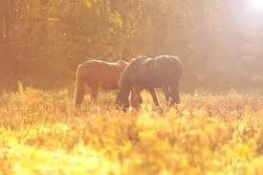
oorzaak
Te lange hoefwand
Slechte hoornkwaliteit, geen goede doorbloeding.
Seizoen
Plotseling te veel slijtage

Slide 5
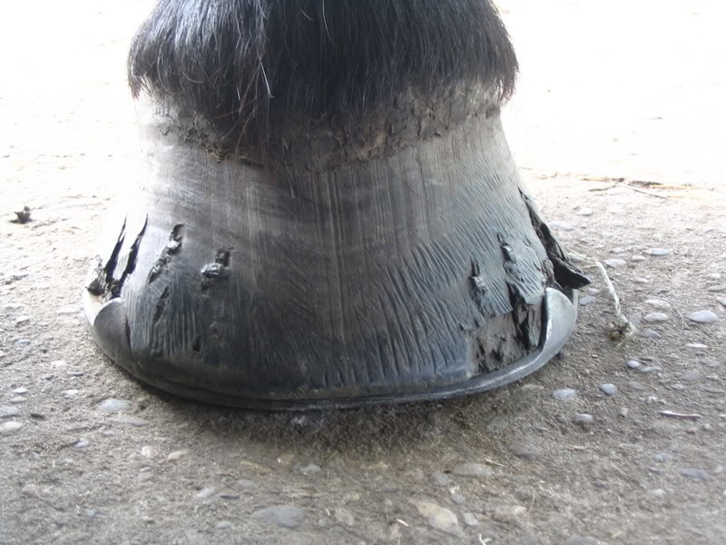
Symptomen
Onderste deel van de hoef brokkelt af
Breken hele stukken van de hoef af
De hoef scheurt of ziet er rafelig uit
Hoefijzers zitten snel los
Hoefnagels komen los te zitten

Slide 6
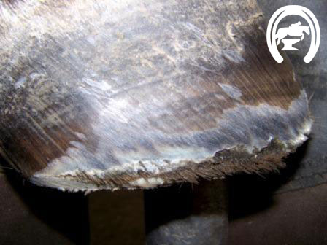
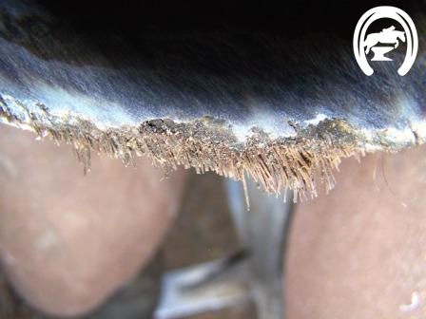
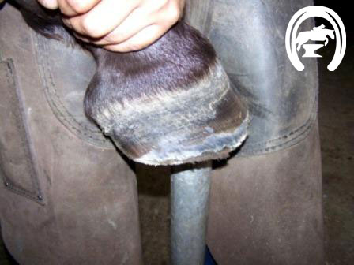
Symptomen
Notes:
Symptonen
Dit is duidelijk herkenbaar aan de hoornpijpjes die los liggen. Normaliter zijn deze hoornpijpjes met elkaar verbonden door middel van tussenstof, in geval van brokkelhoef laat deze tussenstof zich vervroegd los.

Slide 7
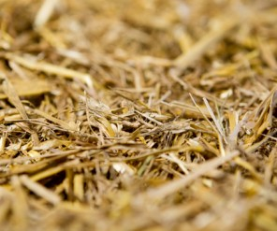
Behandeling
Verzorg en controleer dagelijks de hoeven
Spoel de hoeven af met water
Voldoende beweging
Paarden op stro zetten
Paarden niet op houtkrullen zetten, trekt vocht uit de hoeven.
!Beslaan, ijzer ruim gelegd, nagelen zo hoog mogelijk!

Slide 8
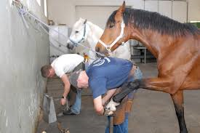
Preventie
Op tijd naar de hoefsmid
Hoeven vochtig houden

Slide 9
slot
Droogte
Hoefsmid
Beweging

Slide 10
vragen

